Slide 1
讲道
我们都遇见了主
讲道：陈永安 牧师
经文：创1:1-5；徒19:1-7；可1:4-11
Notes:
请注意修改证道题目和讲员
标题为42

Slide 2
1. 引言
亲爱的弟兄姐妹，愿你们平安，让我们彼此问安。
Notes:
请注意修改证道题目和讲员
标题为42

Slide 3
1. 引言
今天的讲题是“我们都遇见了主”，也是新的一年的主题。
在讲道中
推动大家建立灵修的习惯
在小组或营会中，能有深入的实践。
Notes:
请注意修改证道题目和讲员
标题为42

Slide 4
1. 引言
为什么有这主题？
一，我们看圣经是神话故事！
二，我们看圣经是道德教训
Notes:
请注意修改证道题目和讲员
标题为42

Slide 5
2. 在崇拜中遇见了主
《增修通用经课》(Revised Common Lectionary) 作主日讲道，时至今日，这是全球各大宗派，包括罗马天主教会、东正教、圣公会、信义宗、长老宗、改革宗、卫理宗、以及部份浸信会和独立教会，也有采用教会年历。
Notes:
请注意修改证道题目和讲员
标题为42

Slide 6
2. 在崇拜中遇见了主
Notes:
请注意修改证道题目和讲员
标题为42

Slide 7
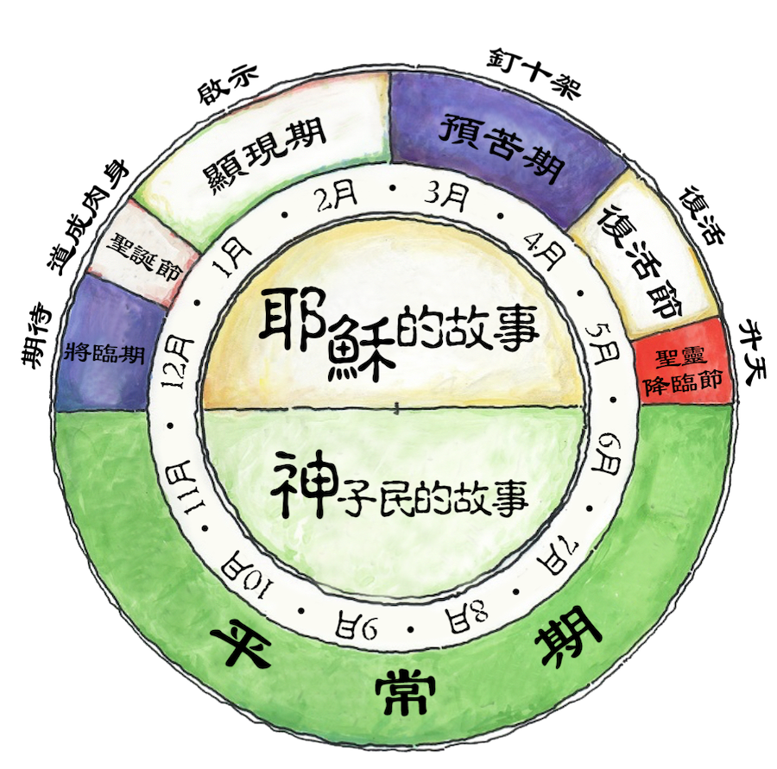
2. 在崇拜中遇见了主
最初，教会是希望从其犹太教的传统中尽量分别出来；他们认为应该有自己基督信仰特色的历法，以取代仍旧遵守旧约的节期。公元325年举行的尼西亚大公会议(Council of Nicaea)便议决了要统一计算复活节的历法，即我们今日仍沿用的计法；至于最早有记载以12月25日为圣诞节的文献则可追溯至公元354年。
Notes:
请注意修改证道题目和讲员
标题为42

Slide 8
2. 在崇拜中遇见了主
//说到底，时间也是上帝的创造，祂以一昼一夜为一日、以七日为周、以三十日为月、以十二个月为年、又以凡四十九年为一个禧年⋯⋯按此人性倾向，教会始终都会奉行一套历法并依此来纪念某些节日。与其庆祝那些世俗的国庆日、劳动节、母亲节、端午节，我们何不庆祝耶稣基督用生命来成就的事迹呢？//
Notes:
请注意修改证道题目和讲员
标题为42

Slide 9
2. 在崇拜中遇见了主
Notes:
请注意修改证道题目和讲员
标题为42

Slide 10
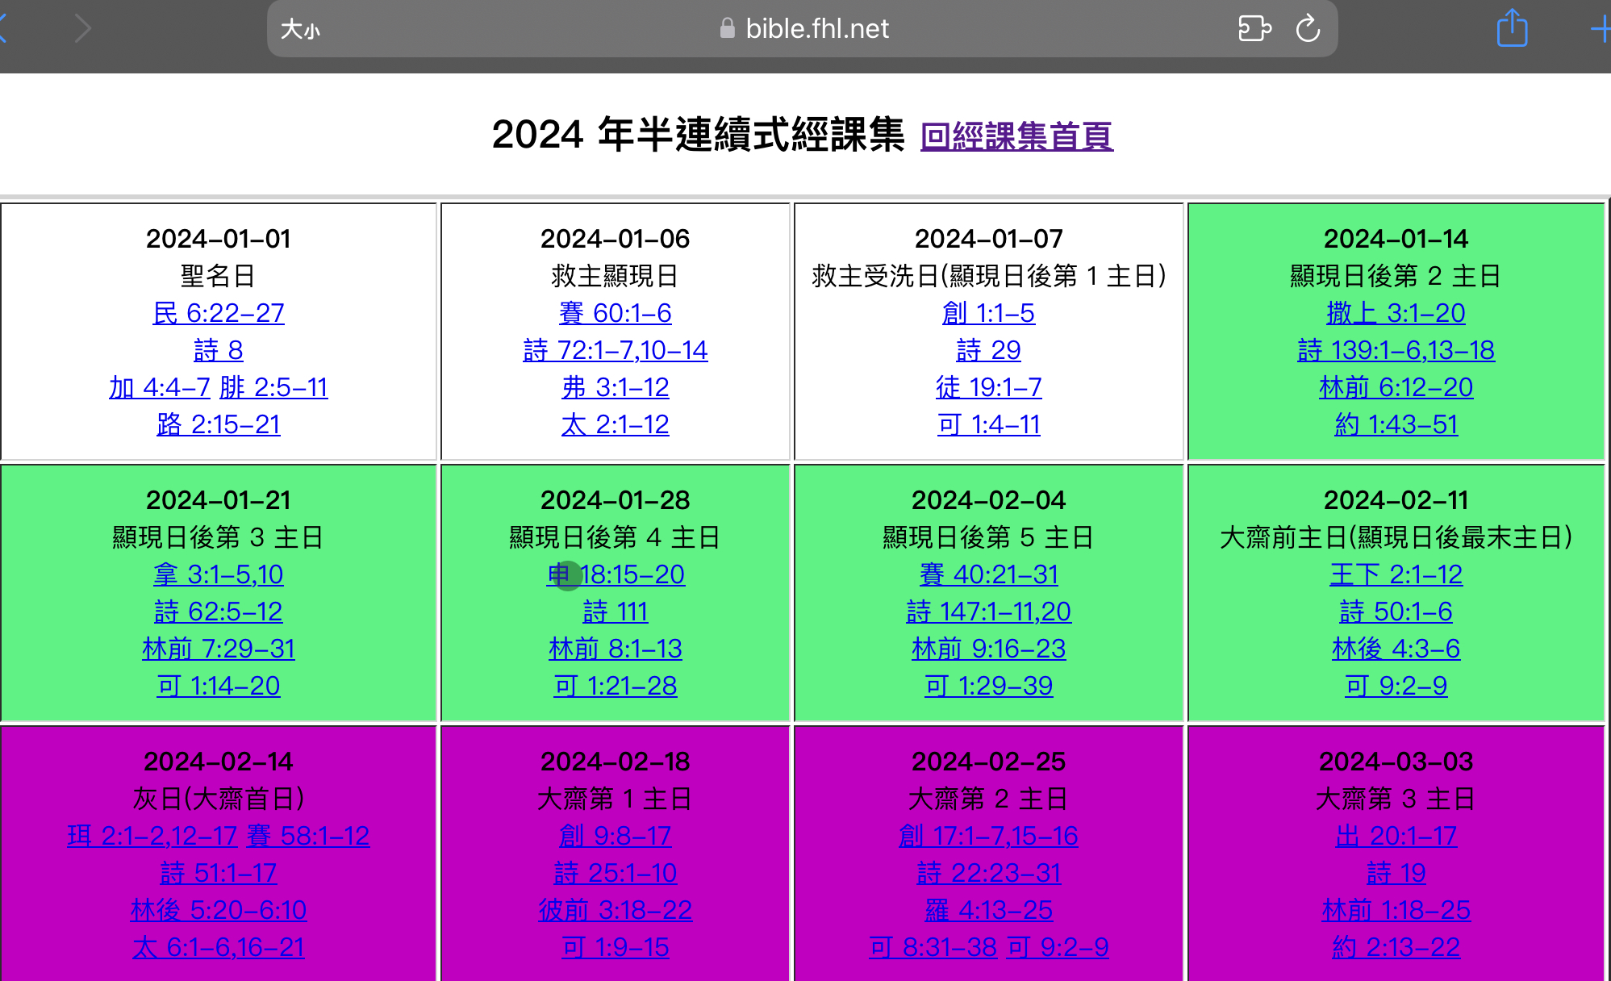
2. 在崇拜中遇见了主
Notes:
请注意修改证道题目和讲员
标题为42

Slide 11
2. 在崇拜中遇见了主
重重复复不会沉闷吗？会忽略了圣经其他的教导吗？
第一，我们相信神是永远活着的，祂会随着不同处境，借着圣经向我们说话。
第二，每主日有四段经文可以选用⋯
第三，基督教不谈耶稣基督，不是更奇怪吗？
Notes:
请注意修改证道题目和讲员
标题为42

Slide 12
2. 在崇拜中遇见了主
重重复复不会沉闷吗？会忽略了圣经其他的教导吗？
第一，讲员要祷告神，每周寻求神的话语，到底神想要借这经文说什么？。
第二，信息更有系统，更加连贯。
第三，作为大公教会的一分子，一同敬拜主。
Notes:
请注意修改证道题目和讲员
标题为42

Slide 13
3. 耶稣受洗主日
Notes:
请注意修改证道题目和讲员
标题为42

Slide 14
3. 耶稣受洗主日
施洗约翰并不是基督，并不是神所定的救世主。
他是耶稣的开路先锋，“先知以赛亚书上记着说：看哪，我要差遣我的使者在你前面，预备道路。3在旷野有人声喊着说：预备主的道，修直他的路。”（可1:2-3）
Notes:
请注意修改证道题目和讲员
标题为42

Slide 15
3. 耶稣受洗主日
约翰的影响力，不单在约旦河，因为他亦有门徒，并将这悔改的风潮，推广到以弗所⋯
亚波罗和几个门徒，也受了约翰的洗，还未领受圣灵，因为他们还未认识耶稣，保罗指出约翰所说，以后来的，就是耶稣（徒19:1-4）。
Notes:
请注意修改证道题目和讲员
标题为42

Slide 16
3. 耶稣受洗主日
约翰说：“有一位在我以后来的，能力比我更大，我就是弯腰给他解鞋带也是不配的。1:8 我是用水给你们施洗，他却要用圣灵给你们施洗。”（可1:7-8）
耶稣受洗时，也得着圣灵的能力。1:9 那时，耶稣从加利利的拿撒勒来，在约旦河里受了约翰的洗。1:10 他从水里一上来，就看见天裂开了，圣灵仿佛鸽子，降在他身上。
Notes:
请注意修改证道题目和讲员
标题为42

Slide 17
3. 耶稣受洗主日
当保罗为以弗所的门徒受洗，圣灵便降在他们身上，他们便能说方言和预言，预言或作讲道。他们共有十二人，正好也是十二门徒。（徒19:5-7）
Notes:
请注意修改证道题目和讲员
标题为42

Slide 18
4. 说“方言”及“预言”的能力
说“方言”不是一种奇怪的经验，而是逆转“巴别塔”的经验⋯
“我们要建造一座城和一座塔，塔顶通天，为要传扬我们的名，免得我们分散在全地上。”（创11:4）
Notes:
请注意修改证道题目和讲员
标题为42

Slide 19
4. 说“方言”及“预言”的能力
“我们要建造一座城和一座塔，塔顶通天，为要传扬我们的名，免得我们分散在全地上。”（创11:4）
A、能操相同语言
B、要传扬自己的名
C、不愿分散
Notes:
请注意修改证道题目和讲员
标题为42

Slide 20
4. 说“方言”及“预言”的能力
A、能操相同语言
B、要传扬自己的名
C、不愿分散
逆转“巴别塔”的经验：我们愿意跳出自己的舒适圈，分散为要传扬耶稣的名，圣灵就给我们能力，说起别国的话来。
Notes:
请注意修改证道题目和讲员
标题为42

Slide 21
4. 说“方言”及“预言”的能力
说“预言”或译“讲道”，那是指到能用圣经造就别人，主日崇拜站在讲台上讲道，只是其中一种形式，但我们活出生命的道，却是更有说服力的。
一位教育辅导学者说，研究指，沟通中，“说话”占7%，“感受情绪”占38%，而占最大的是“行为”有55%。即是说话的力量，我们大大高估。
Notes:
请注意修改证道题目和讲员
标题为42

Slide 22
5. 聆听从上而来的声音
说“方言”及“预言”的能力的能力，不及我们是神的爱子来肯定自己。
重视表现的社会。基督徒，也不知不觉在教会里比并。但我们要知道，要分辨⋯
A. 社会的价值观
B. 魔鬼的声音
C. 神的声音
Notes:
请注意修改证道题目和讲员
标题为42

Slide 23
5. 聆听从上而来的声音
徒1:8：“8但圣灵降临在你们身上，你们就必得着能力，并要在耶路撒冷、犹太全地，和撒马利亚，直到地极，作我的见证。”
我们也能说“方言”和“讲道”。
魔鬼也会说“谎言”和引用“圣经”
Notes:
请注意修改证道题目和讲员
标题为42

Slide 24
5. 聆听从上而来的声音
耶稣受洗后：“有声音从天上来，说：你是我的爱子，我喜悦你。”（可1:11）
当我们借着耶稣基督，得以成为神的儿女，我们就是神的爱子，这身份不会改变，也不会动摇。
因此，我们要脱离世俗的想法，靠着能力，做这事，担当某职位来肯定自己。
Notes:
请注意修改证道题目和讲员
标题为42

Slide 25
6. 总结
新的一年的主题：“我们都遇见了主”，
在讲道中
推动大家建立灵修的习惯
在小组或营会中，能有深入的实践。
Notes:
请注意修改证道题目和讲员
标题为42

Slide 26
6. 总结
今天读的旧约是创世记1:1-5节，请问神在第一天创造了什么？
创1:5：“神称光为“昼”，称暗为“夜”。有晚上，有早晨，这是头一日。
Notes:
请注意修改证道题目和讲员
标题为42

Slide 27
6. 总结
但现代人却将时间癫倒了，将所有时间都充斥了，没有留一刻给神！
行道建议：起床后，半小时不准打开手机，简单祷告开始新一天（几句也可以）
Notes:
请注意修改证道题目和讲员
标题为42

